Slide 1
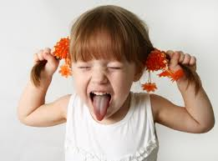
Гиперактивность
Зыкова О.О.
МБОУ ООШ п.Калининский
14.03.2019

Slide 2
«Подари улыбку»

Slide 3
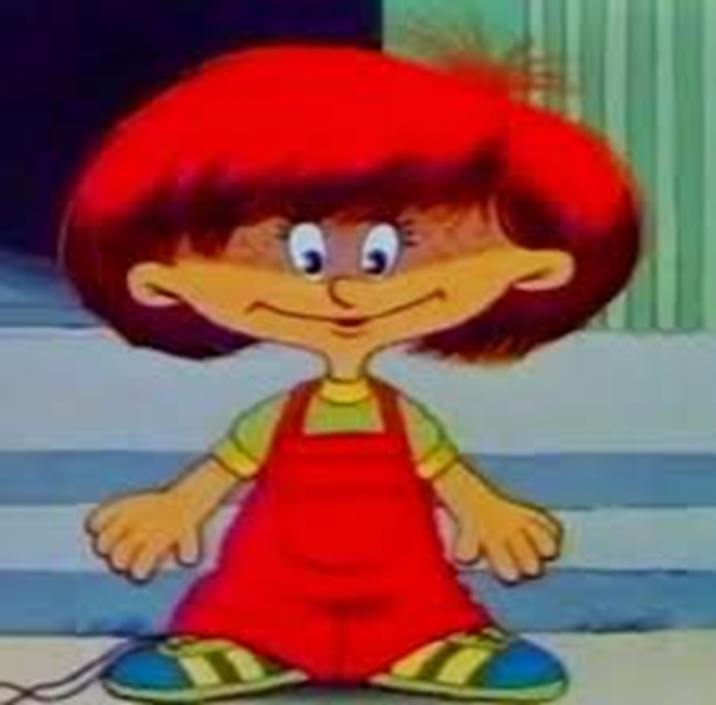

Slide 4
Синдро́м дефици́та внима́ния и гиперакти́вности
(англ. Attention-Deficit/Hyperactivity Disorder (ADHD), сокр. СДВГ) – неврологическо – поведенческое расстройство развития, начинающееся в детском возрасте. Проявляется такими симптомами, как трудности концентрации внимания, гиперактивность и плохо управляемая импульсивность.

Slide 5
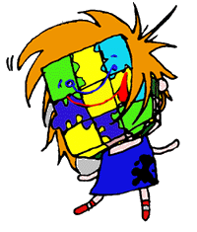
Признаки заболевания:
Плохая память;
Избыточная двигательная активность;
Неумение сосредотачиваться на одном деле или задании;
Повышенная эмоциональность;
Вспыльчивость, гневливость, раздражительность, плаксивость;
Проблемы со сном и аппетитом;
Затруднённое общение со сверстниками;
Неспособность правильно сформулировать или донести свою мысль;
Отвлечённость, растерянность, неряшливость, неуклюжесть;
Заниженная самооценка.

Slide 6
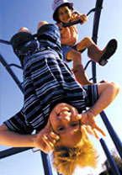
Причины формирования синдрома дефицита внимания
Генетическая предрасположенность;
Проблемы во время вынашивании плода;
Родовые травмы головы;

Slide 7
Социальные факторы
Алкоголизм или наркомания одного из родителей;
Тяжёлая психоэмоциональная обстановка в доме;
Физическое насилие, побои;
Смерть или тяжёлая болезнь близкого человека.

Slide 8
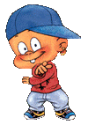
Что же такое «гиперактивность»?
«Гипер...»- это превышение нормы
«Активный» – это "действенный, деятельный”.

Slide 9
Эксперимент

Slide 10
Портрет гиперактивного ребенка.

Slide 11
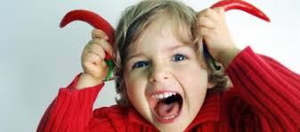
Сферы проявления гиперактивности:
Дефицит внимания
Повышенная двигательная активность
Импульсивность

Slide 12
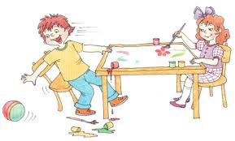
Дефицит внимания- это неспособность произвольно удерживать внимание определенное время.

Slide 13
Повышенная двигательная активность
двигательная расторможенность, которая возникает, как следствие утомления и низкого тонуса.

Slide 14
Импульсивность
склонность к поспешности, к совершению необдуманных поступков.

Slide 15
Активный ребенок:
Гиперактивный ребенок:
Он находится в постоянном движении и просто не может себя контролировать, то есть даже если он устал, он продолжает двигаться, а выбившись из сил окончательно, плачет и истерит.
Быстро и много говорит, глотает слова, перебивает, не дослушивает. Задает миллион вопросов, но редко выслушивает ответы на них.
Его невозможно уложить спать, а если спит, то урывками, беспокойно. У него часто кишечные расстройства. Всевозможные аллергии не редкость.
Ребенок — неуправляемый, при этом он абсолютно не реагирует на запреты и ограничения. И в любых условиях (дом, магазин, детсад, детская площадка) ведет себя одинаково активно.
Часто провоцирует конфликты. Не контролирует свою агрессию — дерется, кусается, толкается, причем пускает в ход подручные средства: палки, камни…
Часто переходит от одного незавершенного действия к другому.
Часто теряет вещи, необходимые в детском саду, школе, дома, на улице.
Иногда совершает опасные действия, не задумываясь о последствиях, но приключений или острых ощущений специально не ищет (например, выбегает на улицу, не оглядываясь по сторонам).
Большую часть дня «не сидит на месте», предпочитает подвижные игры пассивным (пазлы, конструкторы), но если его заинтересовать — может и книжку с мамой почитать, и тот же пазл собрать.
Быстро и много говорит, задает бесконечное количество вопросов.
Для него нарушение сна и пищеварения (кишечные расстройства) — скорее исключение.
Он активный не везде. К примеру, беспокойный и непоседливый дома, но спокойный — в садике, в гостях у малознакомых людей.
Он неагрессивный. То есть случайно или в пылу конфликта может и наподдать «коллеге по песочнице», но сам редко провоцирует скандал.

Slide 16
Социальный прогноз:
Школьная не успешность
Межличностные конфликты
Утрата социальных связей
Раннее употребление ПАВ, алкоголя
Социальная дезадаптация

Slide 17
КАК ПОМОЧЬ ГИПЕРАКТИВНОМУ РЕБЕНКУ
Развитие дефицитарных функций (внимание, контроль поведения, двигательный контроль);
Отработка конкретных навыков взаимодействия со взрослыми
и сверстниками;
При необходимости должна осуществляться работа с гневом.

Slide 18
«СКОРАЯ ПОМОЩЬ»

Slide 19
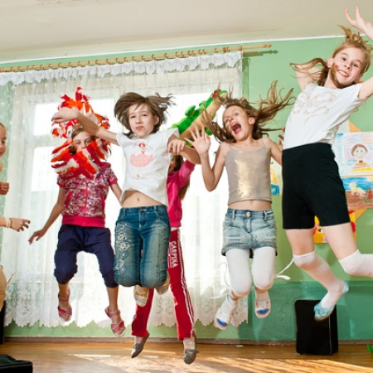
Игры для гиперактивных детей
"Чужими глазами" "Головомяч"

Slide 20
В наших руках возможность создавать для ребенка такую атмосферу, в которой он будет чувствовать себя безопасно, успешно и комфортно.
Спасибо за внимание!

